Slide 1





(Tiết 2)

Slide 2



Slide 3
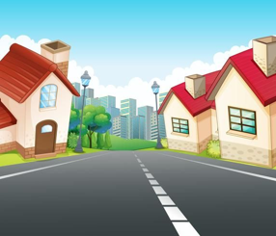
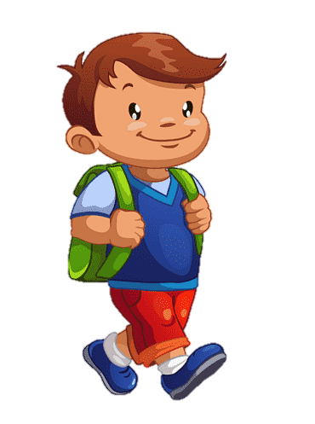
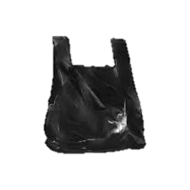


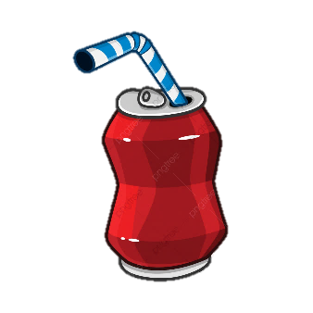
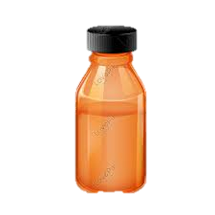
Trên đường đi học về tớ thấy rất nhiều rác quanh khu phố mình không được vứt đúng nơi quy định. Các bạn hãy cùng tớ dọn rác bằng cách trả lời đúng các câu hỏi nhé!

Slide 4
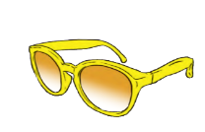

Em sẽ sử dụng đồ dùng này cho phù hợp với thời tiết nào?
Trời nắng

Slide 5
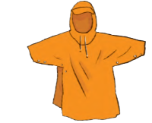
Em sẽ sử dụng đồ dùng này cho phù hợp với thời tiết nào?
Trời mưa

Slide 6
Khi trời mưa to kèm sấm chớp em có nên trú mưa dưới gốc cây không?
Không nên

Slide 7
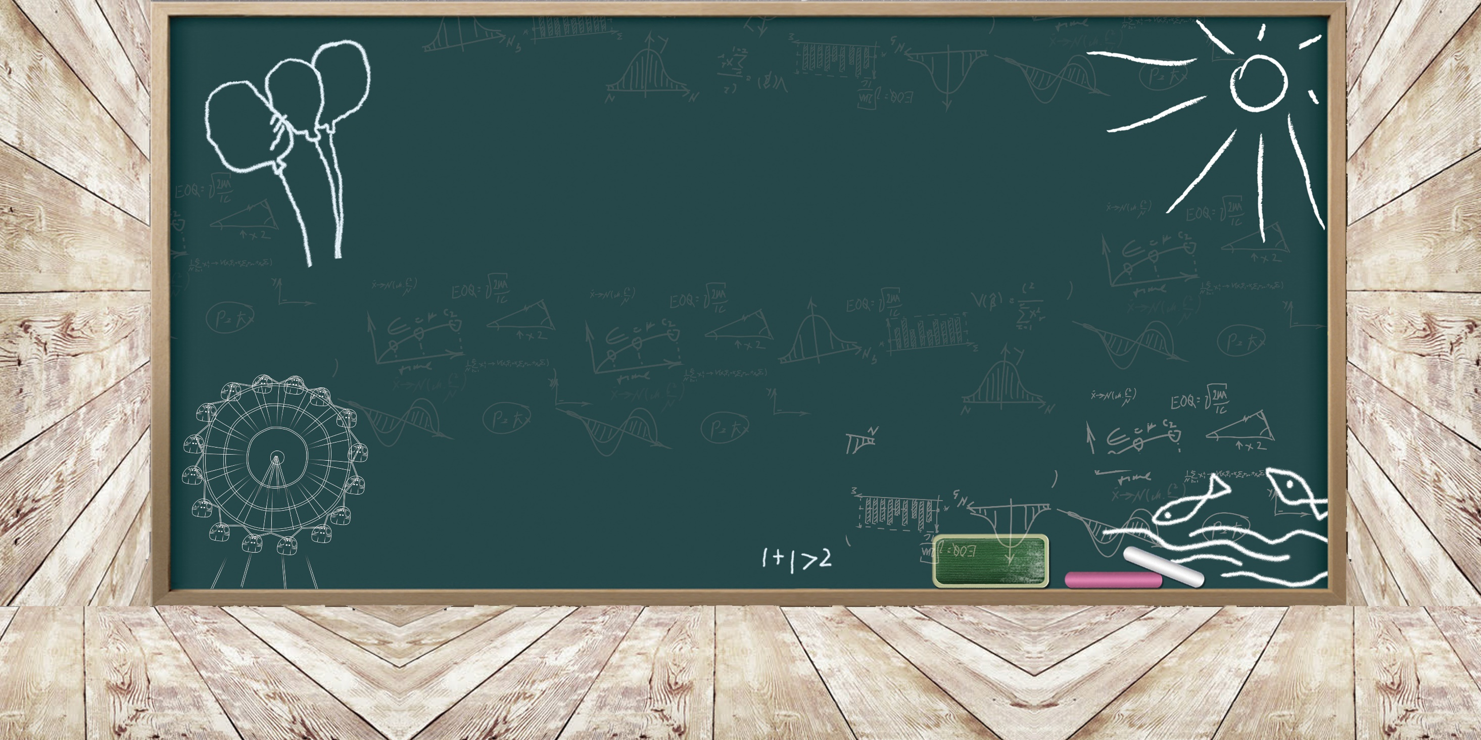
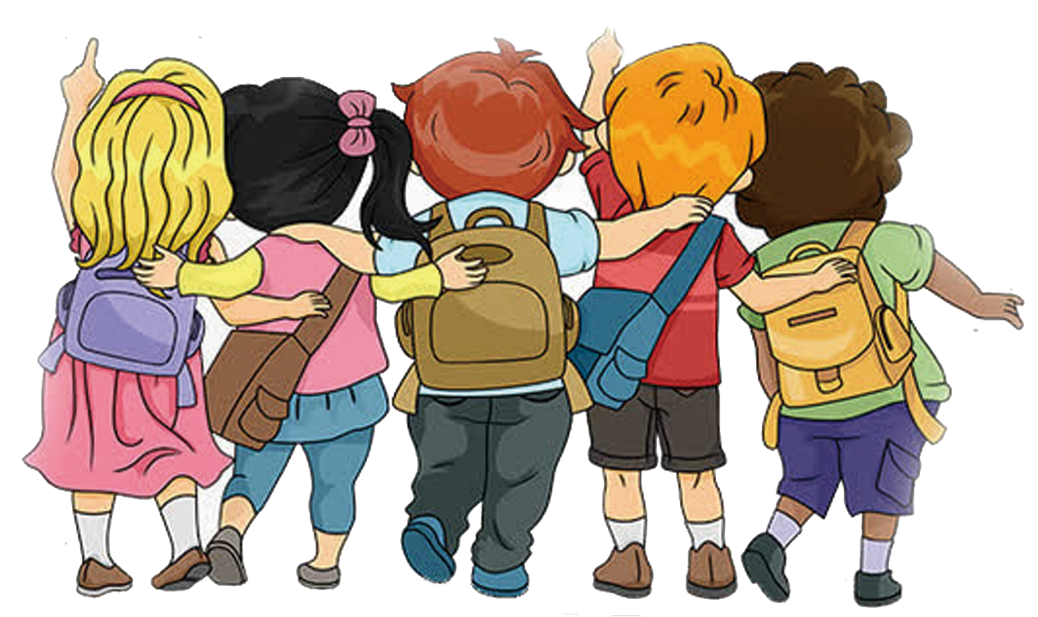
KHÁM PHÁ

Slide 8

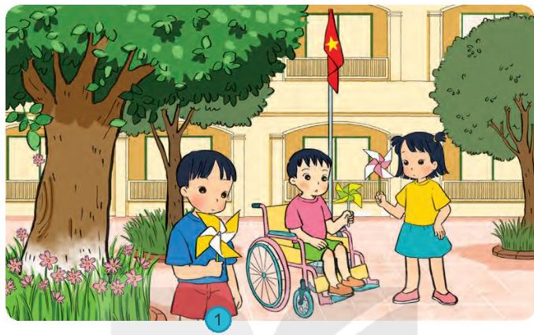
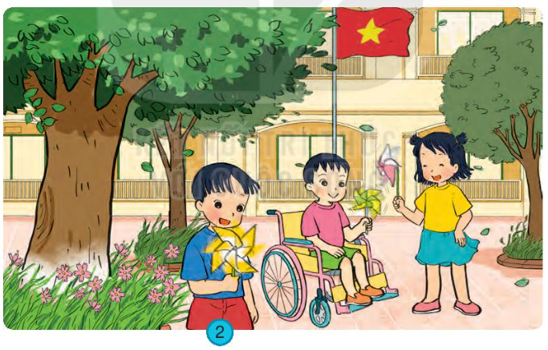
Hình nào dưới đây cho biết trời không có gió, trời có gió? Vì sao?
Không có gió vì lá cờ rủ xuống, ba bạn nhỏ mặt buồn vì chong chóng của các bạn không quay
Có gió vì lá cờ tung bay, ba bạn nhỏ mặt vui vẻ vì chong chóng của các bạn quay tít

Slide 9
THỰC HÀNH

Slide 10
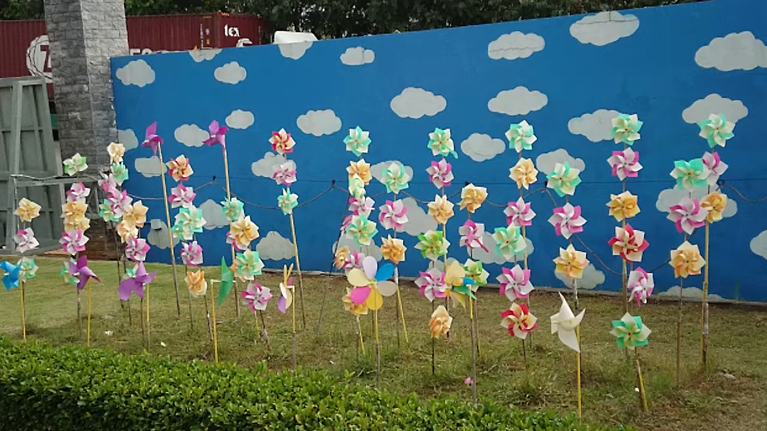

Slide 11
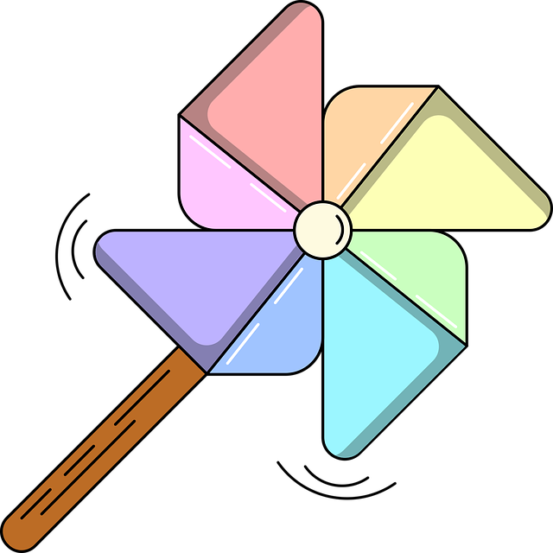
Khi nào thì chong chóng quay nhanh, quay chậm hoặc không quay?

Slide 12
Khi trời không có gió thì chong chóng sẽ đứng im
Khi trời có gió nhẹ thì chong chóng quay chậm
Khi gió mạnh thì chong chóng quay nhanh

Slide 13
VẬN DỤNG

Slide 14

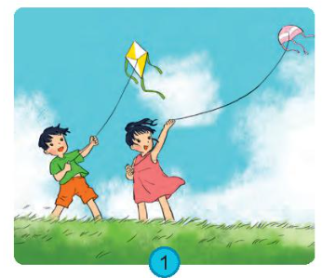
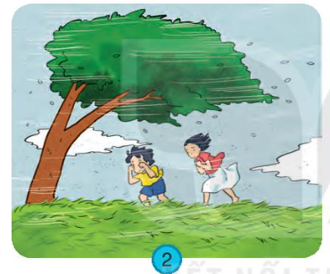
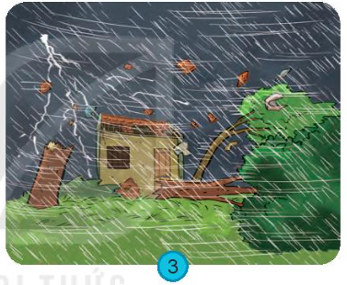
Theo em, thời tiết nào trong các hình dưới đây chúng ta không nên ra ngoài?

Slide 15
Trời có gió ở mức độ nhẹ hoặc vừa phải, bầu trời trong xanh, các bạn cảm thấy dễ chịu, mát mẻ.
Chúng ta có thể ra ngoài vui chơi, hóng mát.

Slide 16
Trời có gió mạnh, cây cối nghiêng ngả, mọi người rất khó di chuyển trong gió
Chúng ta không nên ra ngoài.

Slide 17
Trời có gió rất mạnh, mưa to kèm theo giông, lốc hay còn gọi là bảo làm gãy cây, tốc mái nhà.
Chúng ta tuyệt đối không được ra khỏi ra vì rất nguy hiểm.

Slide 18

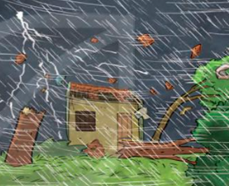
Kết luận
Gió ở mức độ nhẹ và vừa phải, chúng ta có thể ra ngoài vui chơi (thả diều, đá bóng…)
Khi gió mạnh hoặc rất mạnh (giông, lốc, bão) chúng ta không nên ra ngoài vì rất nguy hiểm.

Slide 19
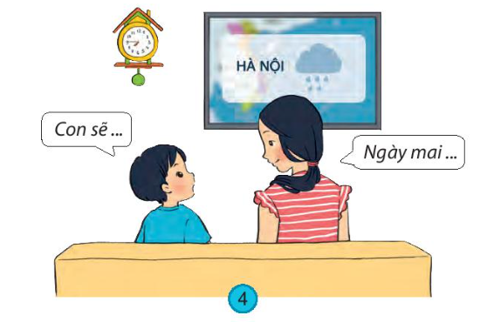
Sắm vai xử lí tình huống
Minh có thể nói với mẹ:
Ngày mai trời có mưa con sẽ ở nhà
Ngày mai khi đi học con sẽ mang theo áo mưa.

Slide 20

